Slide 1
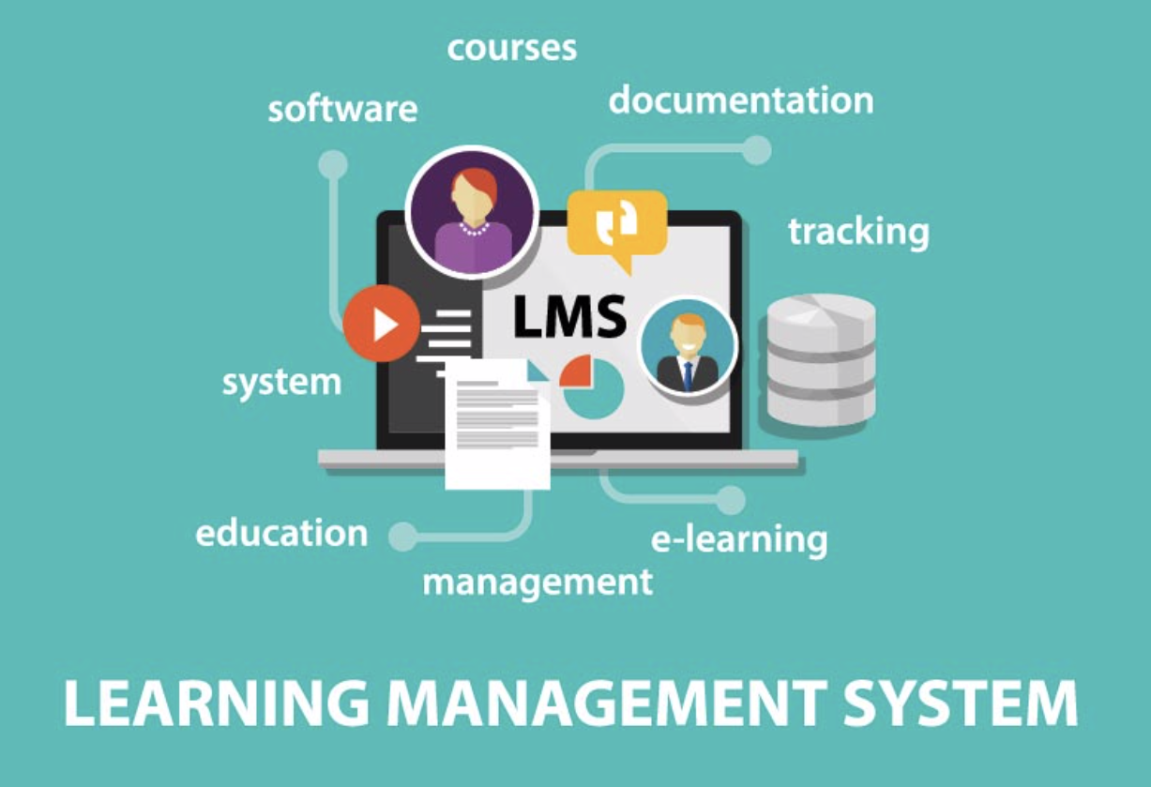
ความรู้เกี่ยวกับโปรแกรม Moodle
Moodle คืออะไร
Moodle อ่านว่า มูเดิ้ลหรือมูดี้ ย่อมาจาก Modular Object-Oriented Dynamic Learning Environment เป็นระบบจัดการบทเรียนออนไลน์ (Course Management System: CMS) หรือ ที่รู้จักกันในชื่อ Learning Management System (LMS) หรือ Virtual Learning Environment (VLE) โดย Moodle เป็นซอฟต์แวร์ฟรี พัฒนาขึ้นในแนวโอเพ่นซอร์ส (Open Source) มีลิขสิทธิ์แบบ GPL (General Public License) ลิขสิทธิ์ฟรีนั่นเอง ผู้ใช้งานสามารถดาวน์โหลด ไปติดตั้งใช้งานได้ฟรี โดยไม่ต้องจ่ายค่าลิขสิทธิ์แต่อย่างใด สามารถดูรายละเอียดเพิ่มเติมได้ที่เว็บไซต์ ท่าของ Moodle ที่ http://www.moodle.org
Moodle เป็นระบบ LMS ตัว 1 ที่มีความสามารถสูง สามารถนำไปประยุกต์ใช้งานได้หลากหลายโดยเฉพาะนำไปสร้างเป็นระบบ e-learning ใช้งานในหน่วยงาน หรือศูนย์เก็บคลังความรู้ของหน่วยงาน (Knowledge Management) โดยที่ Moodle กำลังได้รับความนิยมอย่างกว้างขวางในแวดวงการศึกษาในเมืองไทย นิยมใช้งานทั้งองค์กรภาครัฐและภาคเอกชน ผู้พัฒนา software ตัวนี้คือ Martin Dougiamas ประเทศออสเตรเลีย (http://en.wikipedia.org/wiki/Martin_Dougiamas)
https://www.fingent.com/blog/lms-of-present-and-ways-to-enhance-it
Dr.Martin Dougiamas

Slide 2
คุณสมบัติเด่นของ Moodle
โปรแกรม Moodle มีผู้นิยมใช้งานกันอย่างกว้างขวางด้วยคุณสมบัติเด่นหลากหลายประการ เช่น
รองรับมาตรฐาน e-learning กลาง (SCORM)
โปรแกรมมีความสามารถสูง มีโมดูลกิจกรรมการเรียนการสอนให้ใช้งานจำนวนมาก จึงตอบโจทย์สำหรับองค์กรที่ต้องการ ทำระบบ e-learning แทบทุกองค์กร
มีระบบตรวจสอบว่า ผู้ใช้งานใช้อุปกรณ์ประเภทใด เข้าใช้งานผ่านทาง Desktop version, Tablet version หรือ Mobile version
เป็นซอฟต์แวร์ที่พัฒนาขึ้นในแนวโอเพ่นซอร์ส มีลิขสิทธิ์ GPL (General Public License) ผู้ใช้งานสามารถดาวน์โหลดไปติดตั้งใช้งานได้ฟรีโดยไม่ต้องจ่ายค่าลิขสิทธิ์แต่อย่างใด
มีเว็บไซต์ให้คำปรึกษาจำนวนมาก เนื่องจากมีหน่วยงานที่ใช้งานอยู่กว่า 10,000 เว็บไซต์
รองรับการใช้งานมากกว่า 120 ภาษา รวมทั้งภาษาไทย
ส่วนติดต่อผู้ใช้งาน (User Interface) ใช้งานง่ายทำให้ง่ายต่อการเรียนรู้สำหรับผู้ใช้งานรายใหม่
รองรับฐานข้อมูลหลากหลาย เช่น
MariaDB, MySQL, PostgreSQL,
MS SQL Server และ Oracle
สามารถติดตั้งได้ทุกแพลตฟอร์มไม่ว่าจะเป็น Windows, Linux, FreeBSD
และ Mac OS X

Slide 3
องค์ประกอบภายในโปรแกรม Moodle
ใช้สำหรับจัดการหลักสูตรรายวิชา ไม่ว่าจะเป็นการเพิ่มหลักสูตรใหม่ การเพิ่มเนื้อหารายวิชา การเพิ่มกิจกรรมการเรียนการสอน เช่น
ใบเนื้อหา การมอบหมายงาน ทดสอบ กระดานข่าวคำศัพท์รายวิชา ร่วมทางการประเมินผลและติดตามดูพฤติกรรมของผู้เรียน
1. Course Management
2. Site management
ใช้สำหรับบริหารเว็บไซต์ ไม่ว่าจะเป็นการเพิ่มเติมข่าวสารหน้าเว็บไซต์ หน้ารายวิชาที่เปิดสอน การบันทึกข้อมูลส่วนตัวผ่านบล็อก (Blogs) การสร้างแทร็กรายวิชา การเพิ่มเติมโปรแกรมอิสระ (Modules) การจัดการฉากหลัง (Themes) การกำหนดค่าด้าน ความปลอดภัย (Security) และการสำรองการกู้คืนข้อมูล (Backup and restore)
(ระบบจัดการหลักสูตรการเรียนการสอน)
(ระบบจัดการไซต์)
6. Tracking and Report
3. Account Management
(ระบบติดตามและรายงานผลการเรียน)
(ระบบจัดการผู้ใช้งาน)
ใช้สำหรับติดตามความก้าวหน้าของกิจกรรมต่างๆ
และรายงานผลการเรียน
ใช้สำหรับจัดการผู้ใช้งานในระบบไม่ว่าจะเป็นการจัดกลุ่มผู้เรียน การเพิ่ม แก้ไข และค้นหาสมาชิก รวมทั้งการกำหนดสิทธิ์และบทบาทของสมาชิกว่าต้องการให้สมาชิกเข้าถึงส่วนไหนได้บ้าง
5. Assessment Management
4. File Management
ใช้สำหรับมอบหมายงานให้ผู้เรียนและประเมินผลการเรียน
ใช้สำหรับจัดการไฟล์ในเว็บไซต์ไม่ว่าจะเป็นฝ่ายเอกสาร ไฟล์รูปภาพไฟล์เสียงและไฟล์วิดีโอ
(ระบบการมอบหมายงาน การประเมินผลการเรียน)
(ระบบจัดการไฟล์)

Slide 4
Moodle เหมาะสำหรับหน่วยงานประเภทใด
สถาบันการศึกษา สำหรับสร้างเป็นระบบ e-Learning บริการครูและนักเรียน/นักศึกษา
บริษัทเอกชน สำหรับสร้างเป็นระบบ e-Learning ระบบประเมินพนักงาน (Testing Center) หรือ จัดการความรู้ในหน่วยงาน (Knowledge Management)
หน่วยงานภาครัฐหรือรัฐวิสาหกิจ สำหรับทั้งเป็น e-Learning บริการพนักงาน
ศูนย์ฝึกอบรม สำหรับนำมาใช้ทั้งเป็นเว็บ e-Learning บริการลูกค้าในการเข้ามาเรียนรู้ย้อนหลัง

Slide 5
ความต้องการด้านซอฟต์แวร์ก่อนการติดตั้ง Moodle
โปรแกรมเว็บบราวเซอร์
ระบบปฏิบัติการสำหรับใช้ในการติดตั้งระบบจริง
สำหรับเรียกใช้งาน Moodle บน Desktop เช่น Chrome, Firefox, Safari, Edge, Internet Explorer สำหรับเรียกใช้งาน Moodle บน Mobile เช่น MobileSafari, Google Chrome
Web Browser
OS
- Microsoft Windows 2008 หรือ Microsoft Windows 2012
- CentOS Linux 6.6 ขึ้นไป
- Ubuntu Linux 13.04 ขึ้นไป
- Debian Linux 7.8 ขึ้นไป
- FreeBSD 8.4 ขึ้นไป
1.
7.
สำหรับท่านที่ต้องการติดตั้ง เพื่อทดสอบสามารถติดตั้งบน Microsoft Windows 7/8/10 ได้
Text Editor
6.
2.
Web Server
โปรแกรมจัดการแก้ไขซอร์สโค้ด
โปรแกรมเว็บเซิร์ฟเวอร์
Edit Plus, Notepad, Notepad++
Apache HTTP Server, IIS, Nginx, Lighttpd, Roxen WebServer หรือชุดเว็บเซิร์ฟเวอร์สำเร็จรูปอย่าง XAMPP, Appserv, WinLAMP
Software
5.
3.
โปรแกรมจัดการฐานข้อมูล
Database Management
4.
PHP Interpreter
โปรแกรมแปลภาษา PHP
phpMyAdmin, Chive, SQLBuddy
Database Server
โปรแกรมฐานข้อมูล
สำหรับเก็บข้อมูลหลักสูตร สามารถเลือกใช้ได้ทั้ง MariaDB, MySQL, PostgreSQL, MS SQL Server หรือ Oracle Database

Slide 6
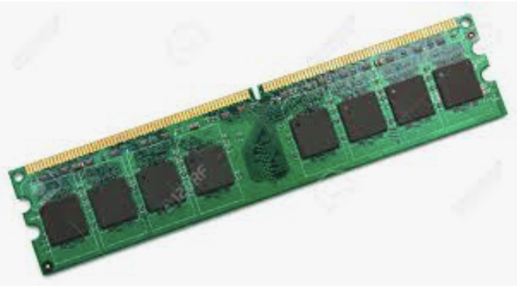
ความต้องการด้านฮาร์ดแวร์ก่อนการติดตั้ง Moodle
Hardware
หน่วยประมวลผล: 1 GHz (นาที), 2GHz แนะนำให้ใช้ dual core หรือมากกว่า
พื้นที่ดิสก์: 200 MB สำหรับเก็บรหัส Moodle และจัดเก็บเนื้อหาเพิ่มขั้นต่ำอีก 5 GB
ควรพิจารณาแยกเซิร์ฟเวอร์เว็บ "ส่วนหน้าสุด" และฐานข้อมูล ออกจากกัน เพื่อให้ง่ายต่อการปรับแต่งเข้าหากัน
หน่วยความจำ: ขั้นต่ำ 512 MB, 1 GB หรือมากกว่า 8 GB หากมีแนวโน้มจะใช้งานรองรับสมาชิกที่มีจำนวนมาก ที่เซิร์ฟเวอร์ขนาดใหญ่

Slide 7
ผู้ใช้งานในระบบ Moodle
กลุ่มผู้จัดการศูนย์ e-Learning (Manager)
กลุ่มผู้บริหารระบบ (Administrator)
ทำหน้าที่บริหารหลักสูตรการเรียนการสอน กำหนดบทบาทผู้ใช้งาน หน้าที่นี้ะเป็นหน้าที่ของสำนักวิชาการ/ฝ่ายวิชาการ หรือฝ่ายทรัพยากรบุคคลที่ดูแลเกี่ยวกับหลักสูตรฝึกอบรมพนักงาน
ทำหน้าที่ในการติดตั้งระบบ LMS กำหนดค่าเริ่มต้นของระบบ สำรองฐานข้อมูล จัดการสมาชิกในระบบ และจัดการด้านความปลอดภัยของระบบ
กลุ่มผู้สร้างรายวิชา (Course Creator)
กลุ่มผู้เรียน (Student)
ทำหน้าที่สร้างรายวิชาที่เปิดสอนตามความหมายรายวิชาที่กลุ่มผู้จัดการศูนย์ e-Learning กำหนดให้ นาทีนี้จะเป็นหน้าที่ของหัวหน้า ภาควิชา หัวหน้ากลุ่มสาระวิชา/หัวหน้าฝ่าย/แผนกที่ต้องการเปิด หลักสูตรส่วนงานตนเอง
เป็นกลุ่มนักเรียน นักศึกษา หรือ พนักงานในหน่วยงาน สามารถเข้าเรียนหลักสูตรต่างๆ ตามที่ผู้สอนกำหนดให้
กลุ่มผู้สอนหรือผู้สร้างเนื้อหารายวิชา (Teacher)
ทำหน้าที่เป็นครูผู้สอนรายวิชา เพิ่มเนื้อหาบทเรียนต่างๆ เข้าระบบ เช่น ข้อมูลรายวิชา ใบเนื้อหา เอกสารประกอบการสอน กิจกรรมการเรียนการสอน เช่น กระดานข่าวรายวิชา คำศัพท์รายวิชา แบบสอบถาม แบบทดสอบรูปแบบต่างๆ รวมทั้งการติดตามและประเมินผลผู้เรียน
กลุ่มผู้ใช้งานทั่วไป (Guest)
มีสิทธิ์ใช้งานได้ตามแต่ผู้ดูแลระบบหรือครูกำหนด
กลุ่มผู้ช่วยสอน (Non-editing teacher)
ทำหน้าที่เป็นครูผู้ช่วยสอนรายวิชาเป็นครูผู้ช่วยสอนรายวิชา หรือฝึกสอนรายวิชา เป็นเสมือน TA ประจำหลักสูตร

Slide 8
การเตรียมข้อมูลก่อนการพัฒนาบทเรียนด้วย Moodle
อาณัฐ รัตนถิรกุล (2558) กล่าวว่า ก่อนการสร้างและพัฒนาบทเรียนด้วย ต้องเตรียมข้อมูล 5 ส่วนด้วยกัน ดังนี้
1. ผู้ดูแลระบบ (IT Admin)
จะมีหน้าที่ในการติดตั้งระบบ Moodle พร้อมทั้งปรับแต่งค่าพื้นฐานก่อนใช้งาน โดยผู้ดูแลระบบ e-Learning มีภาระหน้าที่คร่าวๆ ดังนี้
ประชุมการออกแบบหลักสูตรการเรียนการสอนออนไลน์ร่วมกับฝ่ายวิชาการ ฝ่ายทรัพยากรบุคคล และกลุ่มผู้ใช้งานกลุ่ม Manager, course Creator
ติดตั้ง Moodle ร้องกำหนดสภาพแวดล้อมพื้นฐานของระบบ
กำหนดพื้นที่ใช้งานสำหรับสมาชิก (User Disk Quota)
กำหนดการด้านความปลอดภัยระบบ (Security)
กำหนดค่าการในการเข้าใช้งานระบบ
กำหนดนโยบายการใช้งานเว็บ e-Learning (e-Learning Pollicy) ทำร่วมกับ Manager
ติดตั้งโปรแกรมเสริม (Plugins) เพิ่มเติม
ติดตั้งและปรับแต่งฉากหลังเว็บไซต์ (Theme)
นำ Account ผู้เรียนในองค์กรเพื่อนระบบ
เปิดให้สมาชิกสมัครหน้าเว็บ
บัญชีผู้ใช้ทั้งองค์กรแบบ Manual (ใช้ไฟล์ Text หรือไฟล์ CSV)
เพิ่มบัญชีผู้ใช้งานเข้ากับฐานข้อมูลกลางขององค์กรผ่านทาง LDAP Server หรือ RADIUS Server บัญชีผู้ใช้งานที่พัฒนาขึ้นเอง
สำรองแบบกู้คืนข้อมูล (Backup and Restore)
ให้คำปรึกษาผู้ใช้งานด้านเทคนิค
สรุปรายงานการใช้งานระบบ (IT e-Learning Report)

Slide 9
การเตรียมข้อมูลก่อนการพัฒนาบทเรียนด้วย Moodle (ต่อ)
2. กลุ่มผู้จัดการศูนย์ e-Learning (e-Learning Manager) ทำหน้าที่ในการจัดโครงสร้างหลักสูตรการเรียนการสอนในหน่วยงาน กำหนดผู้สอนในรายวิชา โดยผู้จัดการศูนย์ e-Learning มีภาระหน้าที่คร่าวๆ ดังนี้
ประชุมการออกแบบหลักสูตรการเรียนการสอนออนไลน์ร่วมกับฝ่ายวิชาการฝ่ายทรัพยากรบุคคล และกลุ่มผู้ใช้งานกลุ่ม IT Admin, course Creator
ออกแบบโครงสร้างหลักสูตรขององค์กร/สถาบัน
สร้างโครงสร้างหลักสูตรการเรียนการสอนขององค์กร/สถาบัน
สร้างหลักสูตรต้นแบบ (Course Template) ขององค์กร/สถาบัน
กำหนดฝ่าย/แผนก ระดับตำแหน่งงานผ่าน Cohort
เพิ่มเติมสมาชิก (แบบ Manual)
กำหนดผู้สอนในรายวิชาต่างๆ
ประกาศข่าวสารเกี่ยวกับการเรียนรู้ในองค์กรหน้าแรกของเว็บไซต์ (Front Page)
ฝึกอบรมการใช้งานหลักสูตรต้นแบบ และการใช้งานระบบในฐานะผู้สอน ทำร่วมกับ IT Admin
จัดทำโครงการเกี่ยวกับระบบ e-Learning เพิ่มเติม เช่น
โครงการพัฒนาสื่อการสอนประกอบบทเรียน e-Learning
โครงการประกวด e-Learning ยอดเยี่ยมประจำปี
สรุปรายงานการใช้งาน (Manager e-Learning)

Slide 10
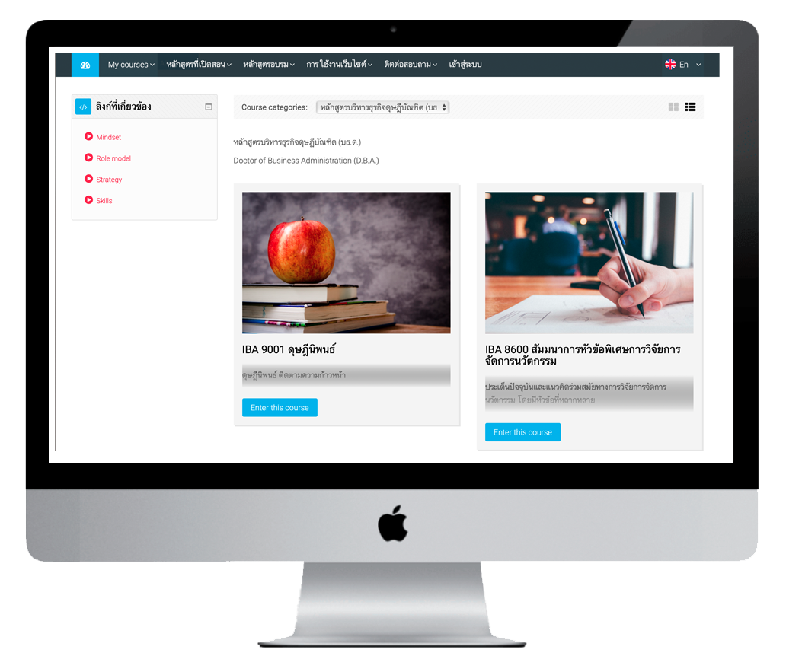
การเตรียมข้อมูลก่อนการพัฒนาบทเรียนด้วย Moodle (ต่อ)
3. กลุ่มผู้สร้างรายวิชา (Course Creator) กรณีองค์กรที่มีผู้รับผิดชอบดูแลระบบ e-Learning สามารถมอบบทบาทนี้ให้ผู้ใช้งานกลุ่ม Manager ได้ ทำหน้าที่ในการสร้างหลักสูตรของฝ่าย/แผนก ตามที่ได้รับมอบหมายจาก Manager โดยผู้ใช้งานในกลุ่มผู้สร้างรายวิชา มีภาระหน้าที่คร่าวๆ ดังนี้
ประชุมการออกแบบหลักสูตรการเรียนการสอนออนไลน์ร่วมกับฝ่ายวิชาการ ฝ่ายทรัพยากรบุคคล และกลุ่มผู้ใช้งานกลุ่ม IT Admin, Manager
ออกแบบรายวิชาในต้นสังกัดตนเอง ที่จะเปิดสอนในแต่ละปี/ภาคการศึกษา
ดึงหลักสูตรต้นแบบ (Course Template) ขององค์กร/สถาบันมาใช้งาน
เลือกหมวดวิชา (การที่ผู้จัดการศูนย์ e-Learning สร้างไว้ให้)
สร้างหลักสูตรรายวิชาที่ต้องการเปิดสอน
สรุปรายงานการใช้งานระบบ (Creator e-Learning Report)

Slide 11
การเตรียมข้อมูลก่อนการพัฒนาบทเรียนด้วย Moodle (ต่อ)
4. กลุ่มผู้สอนหรือผู้สร้างเนื้อหารายวิชา (Teacher/Trainer/Instructor) ทำหน้าที่จัดการหลักสูตรรายวิชาที่สอน มีภาระหน้าที่คร่าวๆ ดังนี้
เลือกรายวิชาที่ทำการสอน
กำหนดการครั้งที่ต้องการสอน (เป็นหัวข้อ หรือเป็นรายสัปดาห์ หรือเป็นกิจกรรม)
กำหนดรูปแบบการเรียน (เรียนแบบเดียว/ เรียนกลุ่ม)
สร้างใหม่เนื้อหาการสอน + รูปภาพประกอบ + คลิปวิดีโอ
สร้างใบงานรายวิชา
สร้างการมอบหมายงาน เช่น การบ้าน ใบงานให้ผู้เรียน (Assignment)
สร้างแบบทดสอบแบต่างๆ (Quiz)
ติดตามและประเมินผู้เรียน
สำรองข้อมูลรายวิชา
สรุปรายงานการสอน (Teacher e-Learning Report) รายวิชาที่สอน

Slide 12
การเตรียมข้อมูลก่อนการพัฒนาบทเรียนด้วย Moodle (ต่อ)
6. กลุ่มผู้เรียน (Student) ทำหน้าที่เข้าเรียนรายวิชา มีภาระหน้าที่คร่าวๆ ดังนี้
สมัครสมาชิก (กรณีระบบเปิดรับสมาชิก)
ล็อกอินเข้าระบบเพื่อเรียนหลักสูตรต่างๆ
เลือกเรียนหลักสูตรรายวิชาที่ได้รับมอบหมาย
ทำงานที่ได้รับมอบหมายส่งตามเวลาที่กำหนด (Assignment)
ทำแบบทดสอบแบต่างๆ (Quiz)
ทำกิจกรรมอื่นๆ ที่ผู้สอนกำหนดให้ใช้งาน เช่น กระดานข่าว แบบสอบถาม แผนที่ความคิด การสนทนารายวิชา
เขียนบล็อกบันทึกข้อมูลส่วนตัว

